Slide 1

Presenta…
Middle School Prep
¡Preparación para la escuela secundaria!

Slide 2

¡Buen Provecho!

Slide 3
¡Repaso! –AR Verb Endings
yo | o | nosotros | amos
tú | as | vosotros | áis
él/ella/usted | a | ellos/ellas/ustedes | an

Slide 4

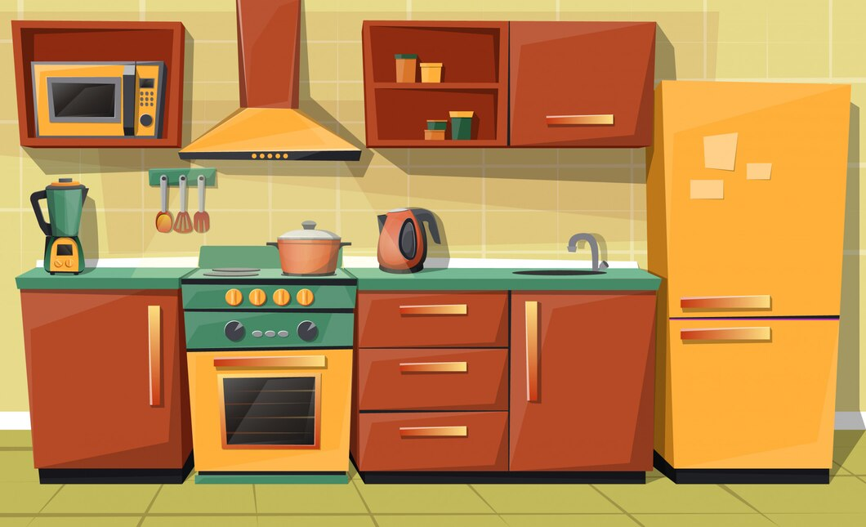

The breakfast
=
El desayuno

Slide 5
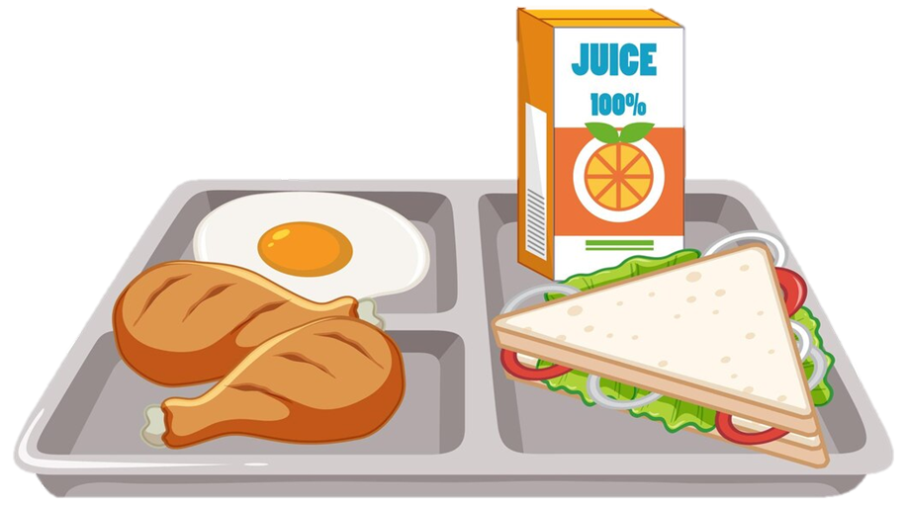
The lunch
=
El almuerzo

Slide 6


The snack
=
La merienda

Slide 7
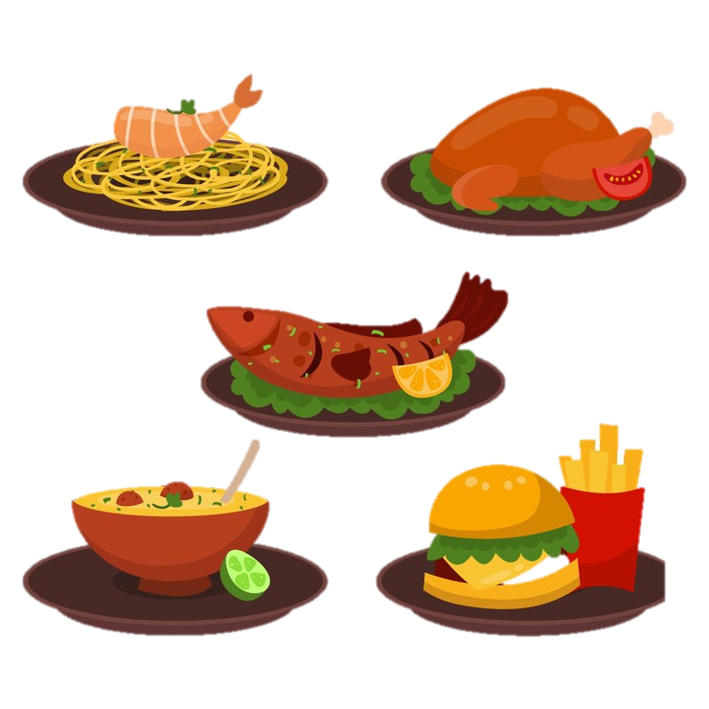
The dinner
=
La cena

Slide 8

The food / The meal
=
La comida

Slide 9

The drink
=
La bebida

Slide 10
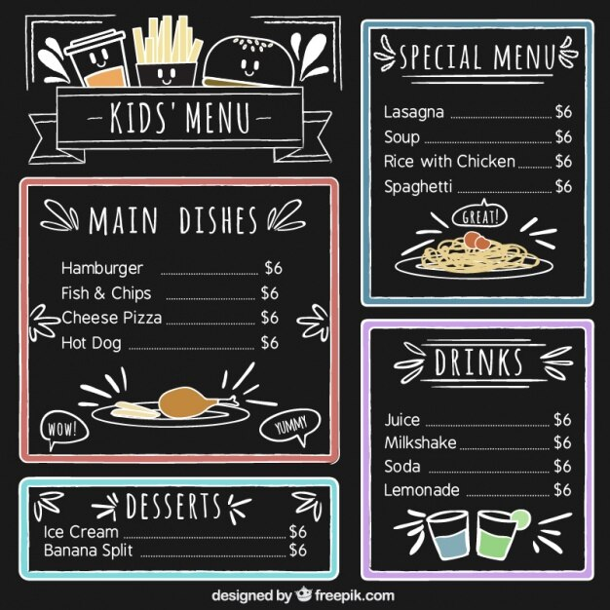
The menu
=
La carta /
El menú

Slide 11

The restaurant
=
El restaurante

Slide 12

The plate
=
El plato

Slide 13

The glass
=
El vaso

Slide 14

The bowl
=
El tazón

Slide 15

The cup
=
La taza

Slide 16
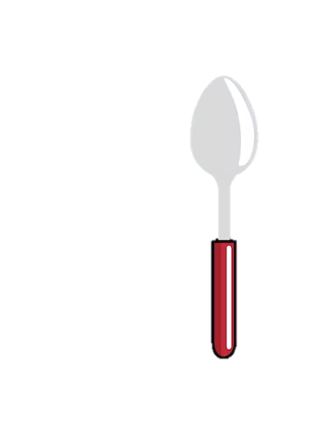
The spoon
=
La cuchara

Slide 17

The fork
=
El tenedor

Slide 18
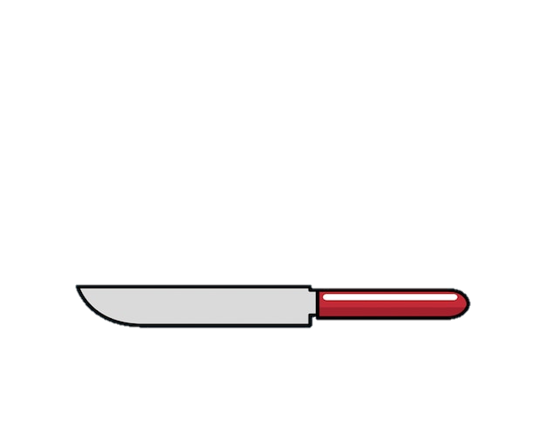
The knife
=
El cuchillo

Slide 19

The napkin
=
La servilleta

Slide 20
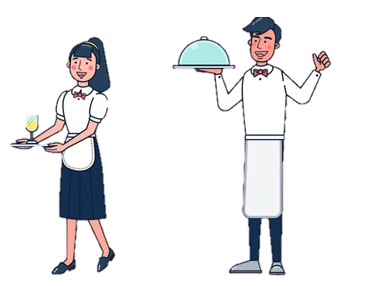
The waiter
=
El mesero /
La mesera

Slide 21
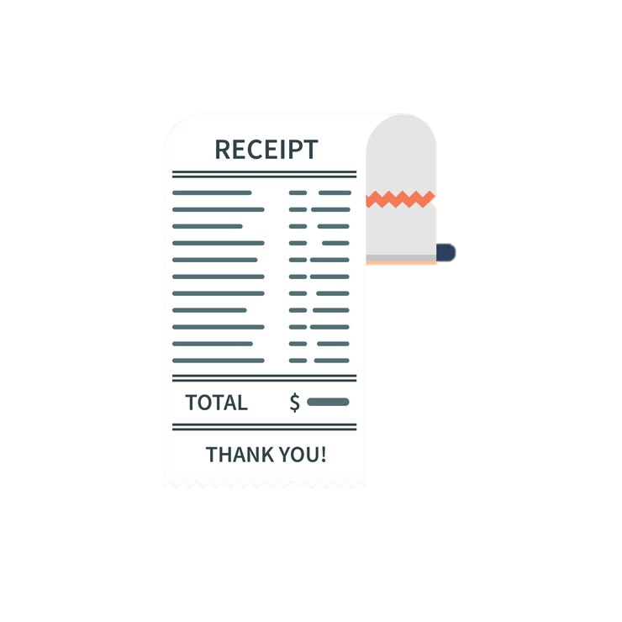
The bill
=
La cuenta

Slide 22

The tip
=
La propina

Slide 23
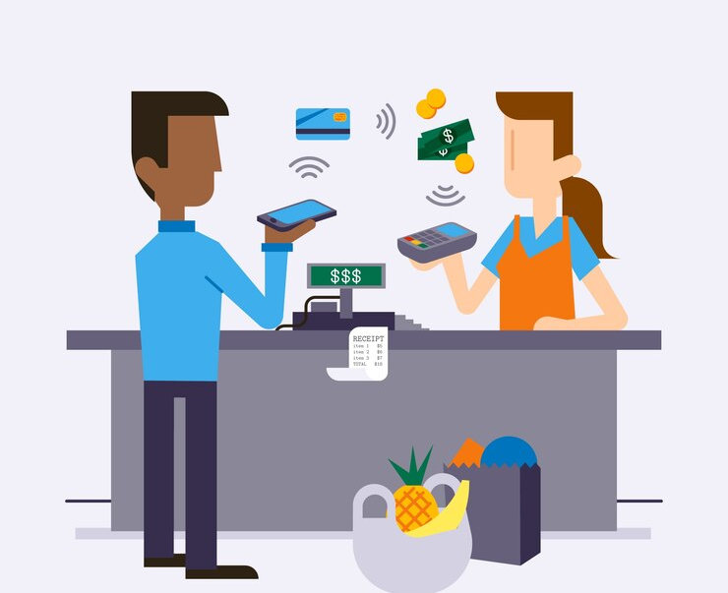
To pay
=
Pagar

Slide 24

To cook
=
Cocinar

Slide 25
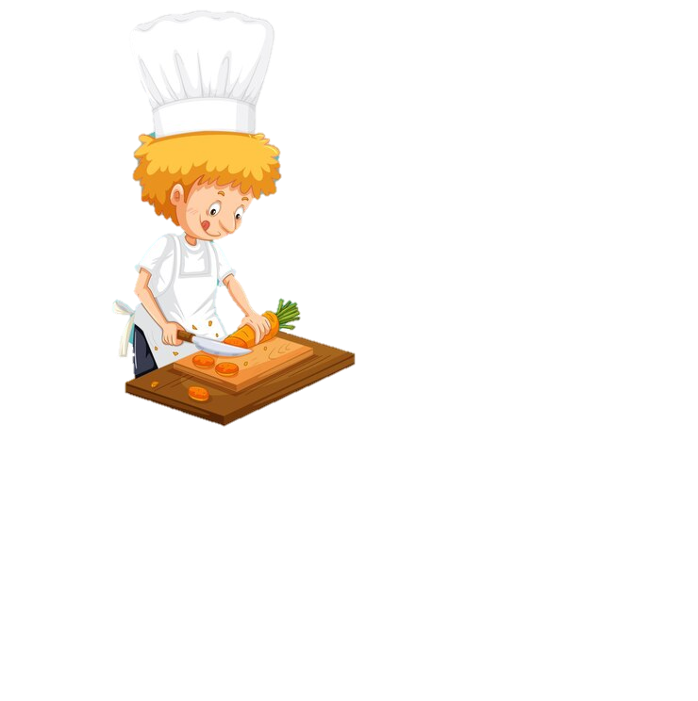
To prepare
=
Preparar

Slide 26
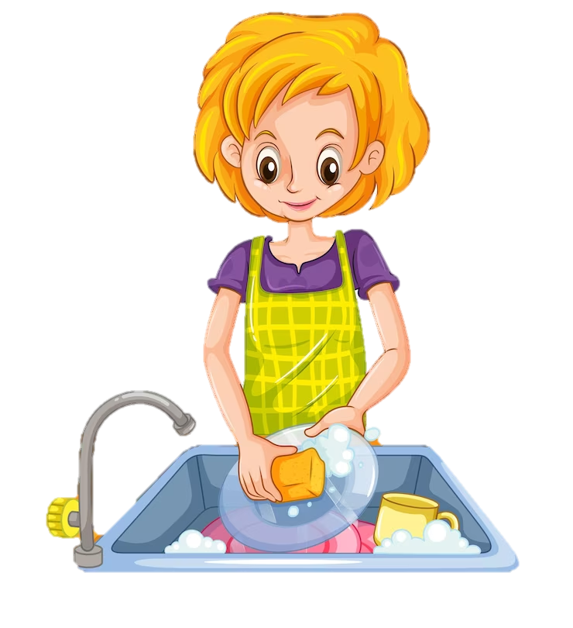
To wash
=
Lavar

Slide 27
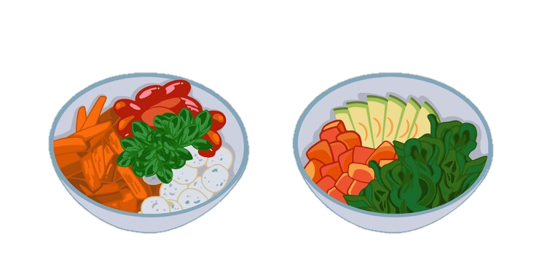
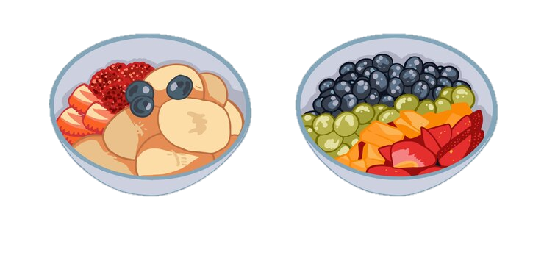
Vegetarian
=
Vegetariano/a

